Slide 1
Муниципальное казенное дошкольное образовательное учреждение «Детский сад № 23 «Теремок»
Степ-аэробика
«Веселые шаги»
Инструктор по ФК
А.Ю. Стафеева

Slide 2
Цель работы:
Создание условий для формирования у детей дошкольного возраста потребности в двигательной активности и физическом совершенствовании.
Создание положительного психологического настроя у детей
Задачи:
Развивать координацию движений.
Развивать основные физические качества (силу, выносливость, быстроту, координацию, ловкость, гибкость).
Расширять двигательный опыт детей.
Развивать эстетический вкус и интерес к занятиям

Slide 3
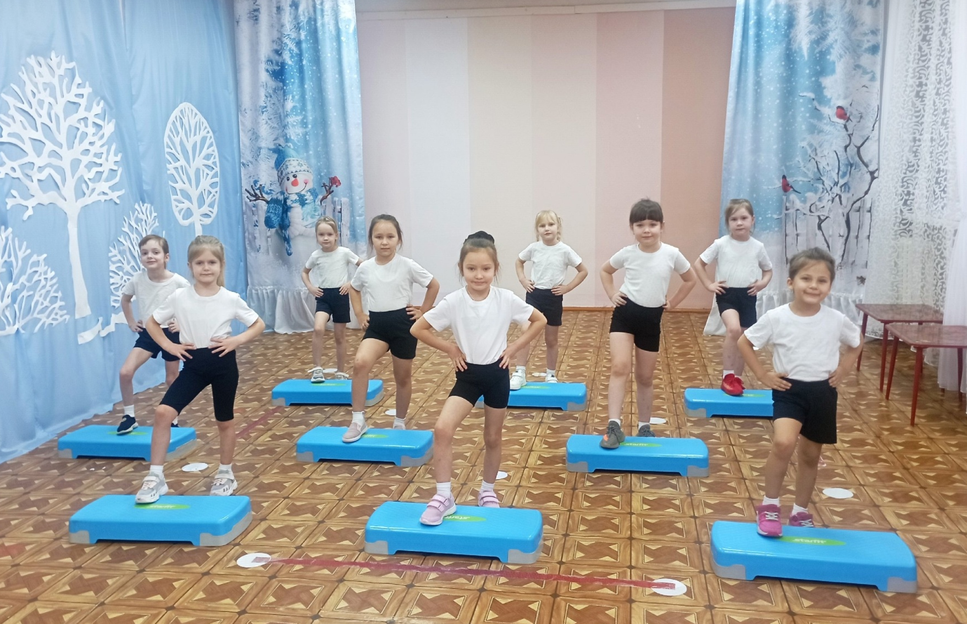

Slide 4
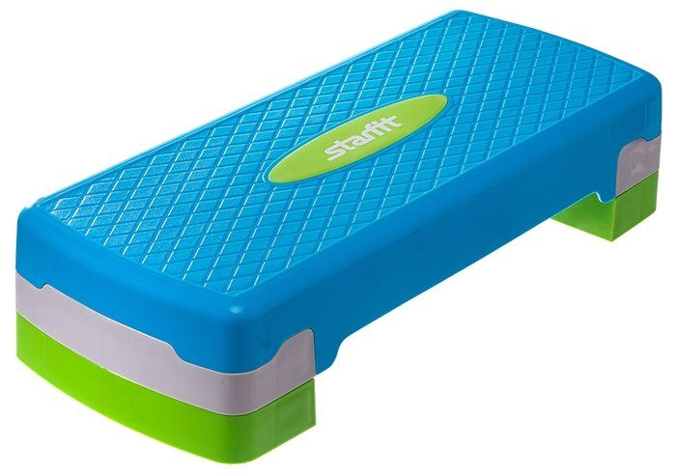
Степ-платформа

Slide 5
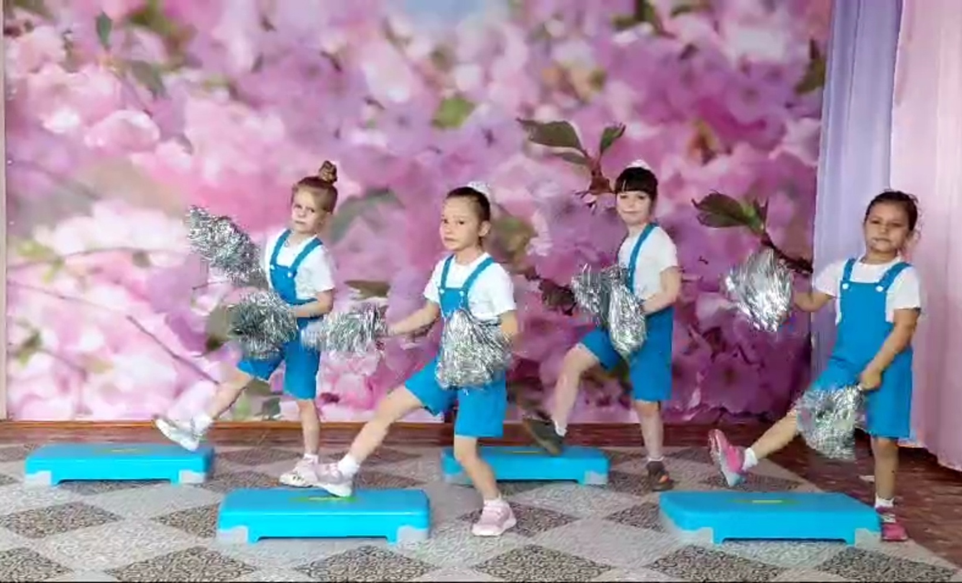

Slide 6
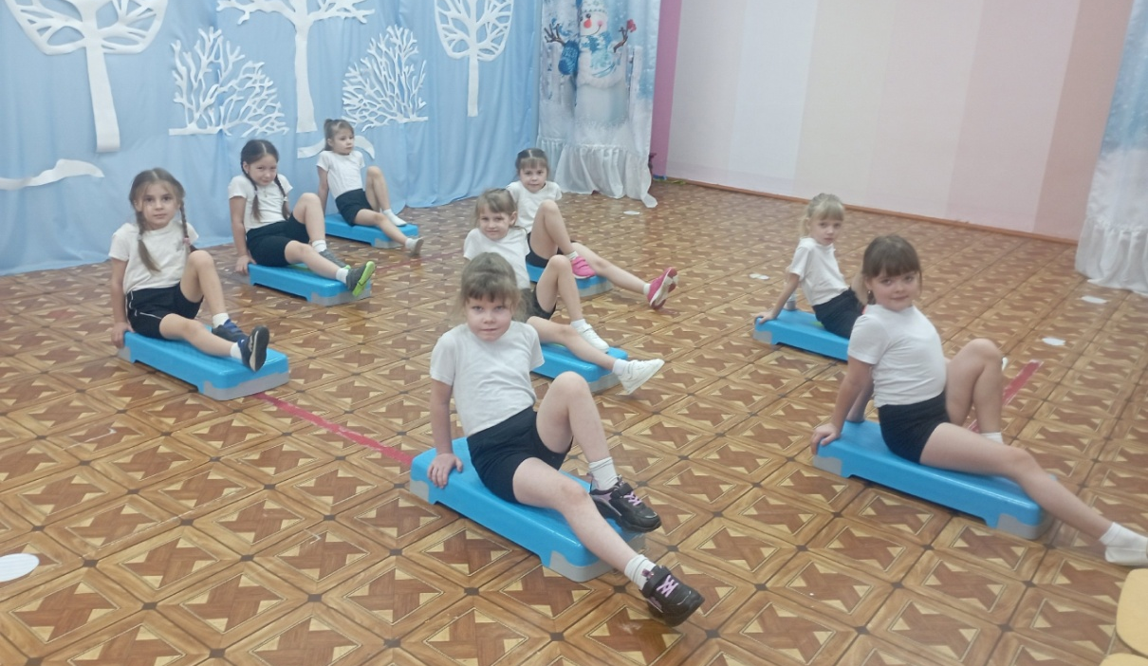

Slide 8
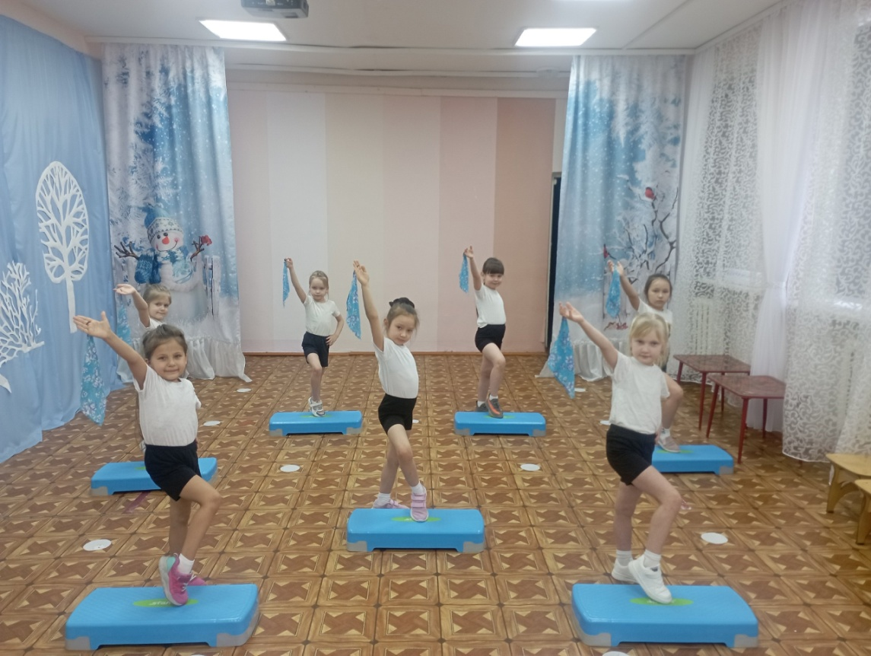

Slide 9
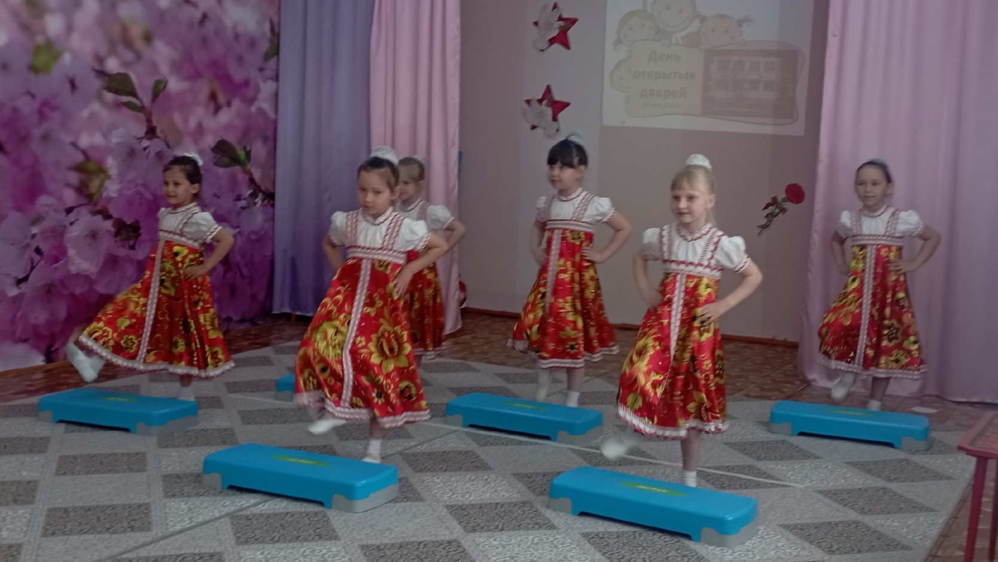

Slide 11
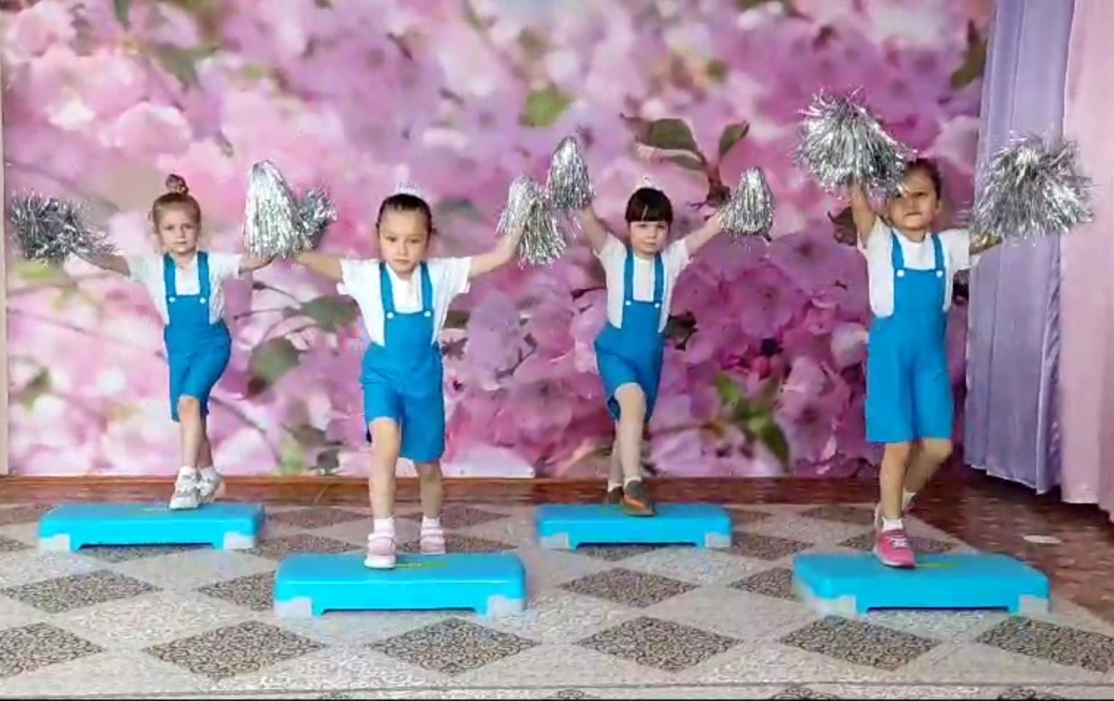
За период работы в данном направлении мною отмечена положительная результативность по следующим показателям:
Стойкий интерес к занятиям по физическому воспитанию
Улучшение чувства ритма, синхронности движений
Улучшение физических качеств: ловкость, быстрота, сила.
Улучшение пространственной ориентировки (вправо-влево)

Slide 12
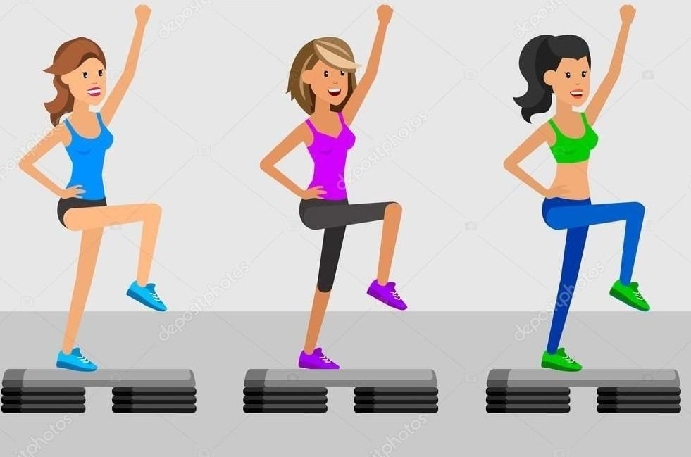
«Давайте познакомимся с некоторыми из основных движений в степ-аэробике»

Slide 13
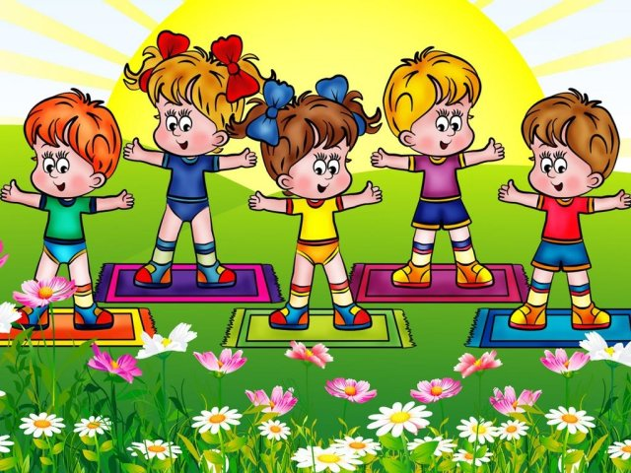
Благодарю за внимание!!!
Шагайте правильно! Шагайте с удовольствием!

